Slide 2
Veículo: Rede de Notícias ACAERT
Matérias em áudio: General Guilherme Theophilo reforça necessidade da integração das forças policiais para combater o crime organizado e violentos no país Jornal ACAERT Notícias: SEGUNDA-FEIRA - Destaques: INTEGRAÇÃO DAS FORÇAS POLICIAIS PARA COMBATER CRIME O ORGANIZADO. LIMITE PARA COMPRA EM FREE SHOPS DE AEROPORTOS. QUINTO LOTE DE RESTITUIÇÃO DO IMPOSTO DE RENDA.
Tempo total de produção matérias: 4:38 minutos
Total de Downloads: 110
Dowloads feitos por emissoras: 82
Tempo total de exposição na rede: 2h55m20s
Total de audições no portal ACAERT: 102

Slide 3
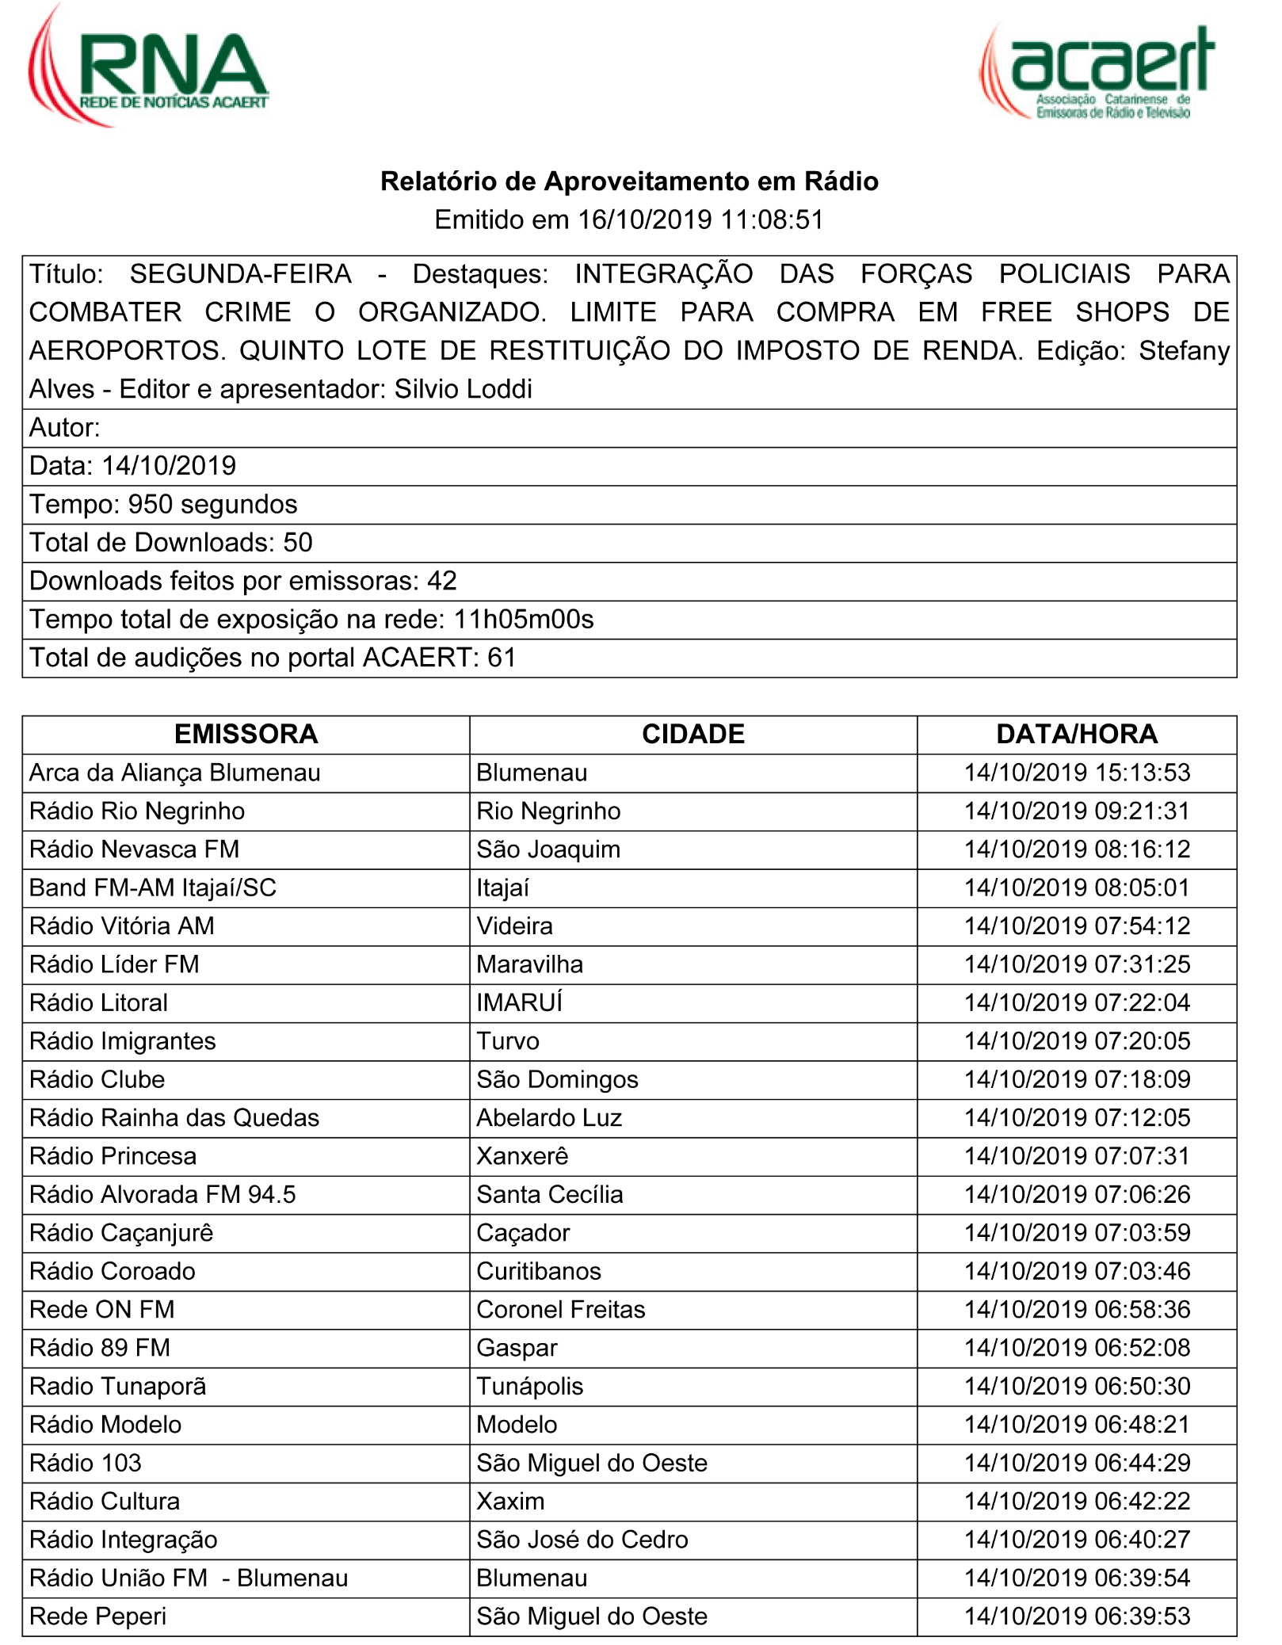
Veículo: Rede de Notícias ACAERT

Slide 4
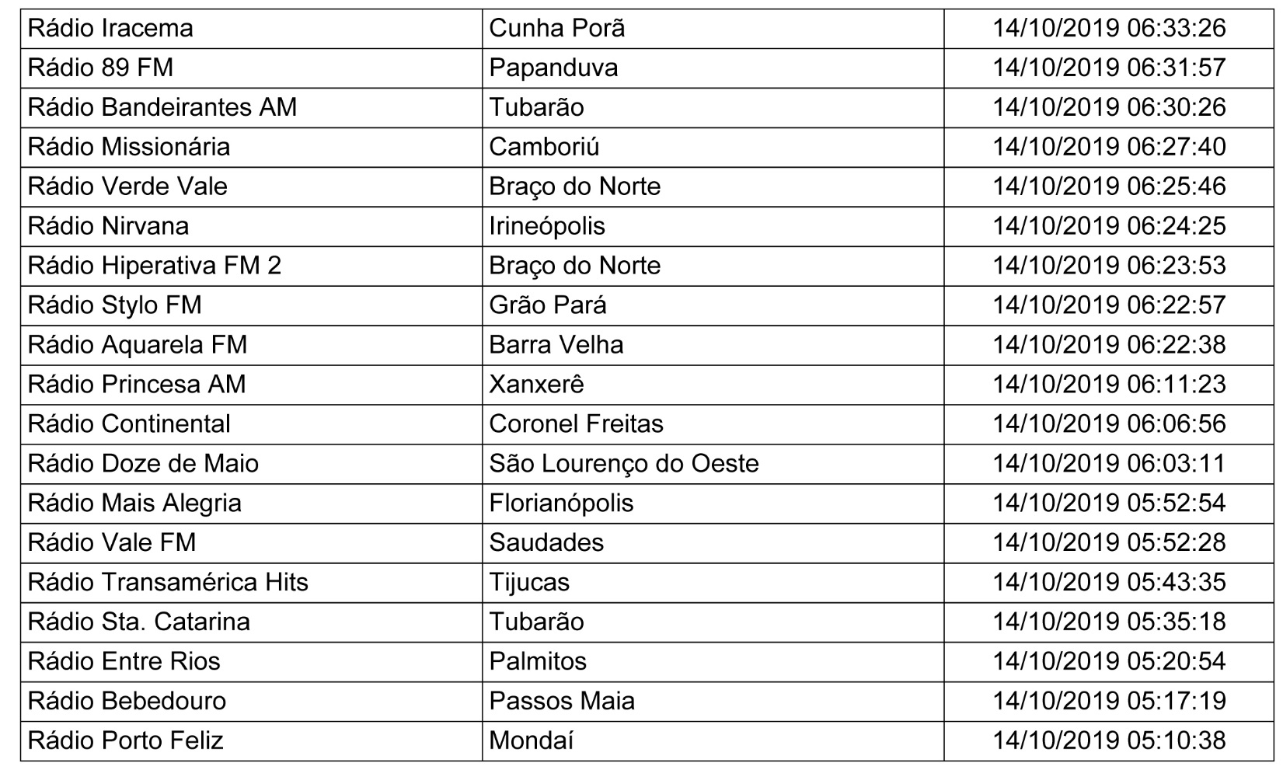
Veículo: Rede de Notícias ACAERT

Slide 5
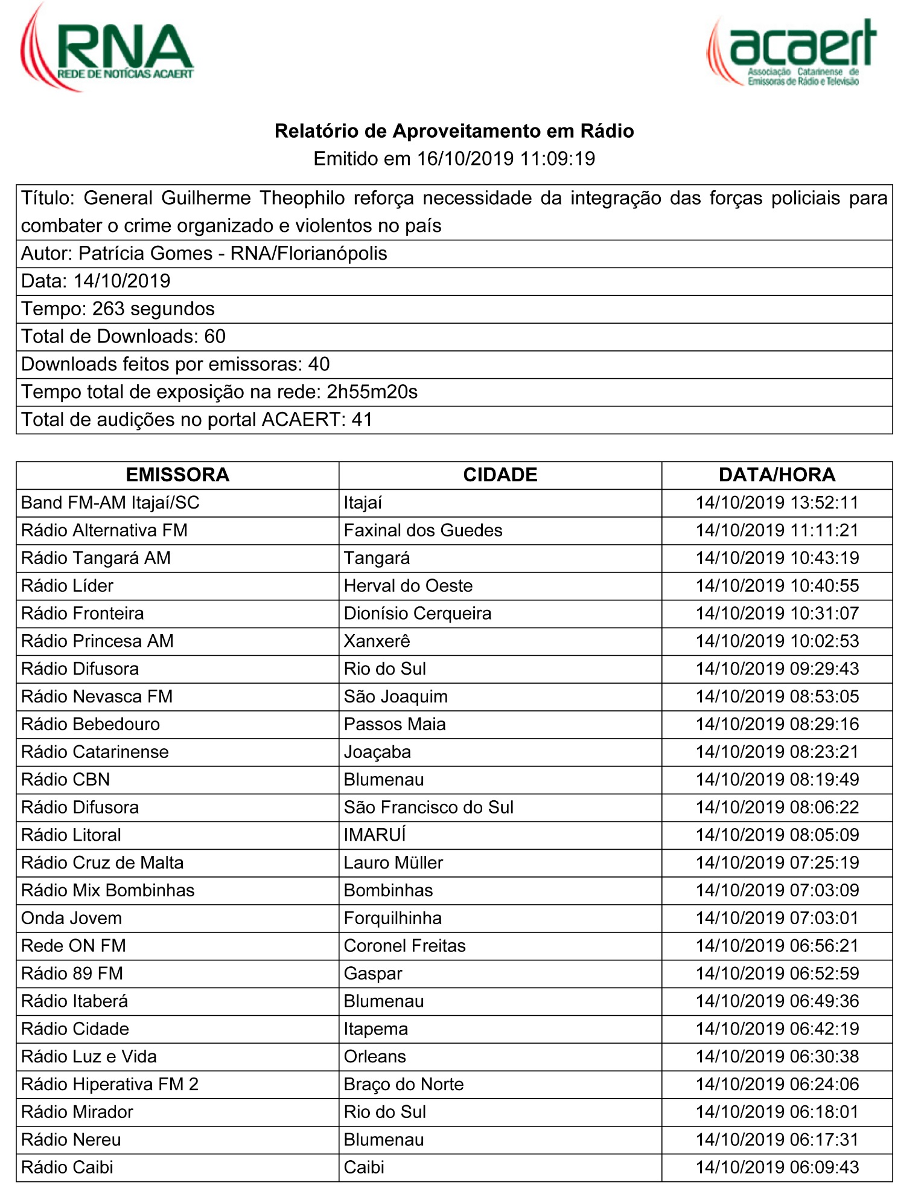
Veículo: Rede de Notícias ACAERT

Slide 6
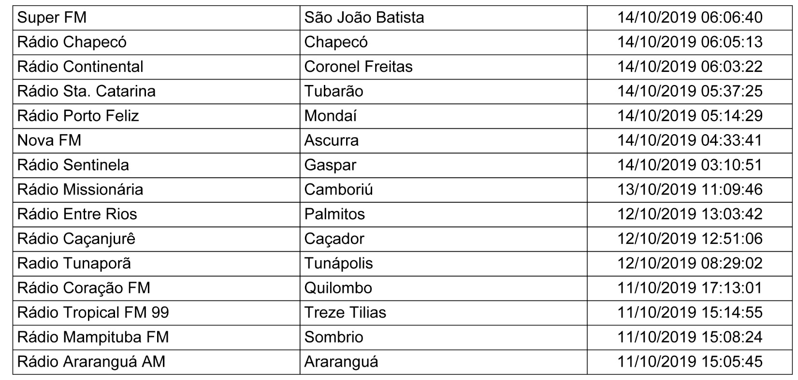
Veículo: Rede de Notícias ACAERT

Slide 7
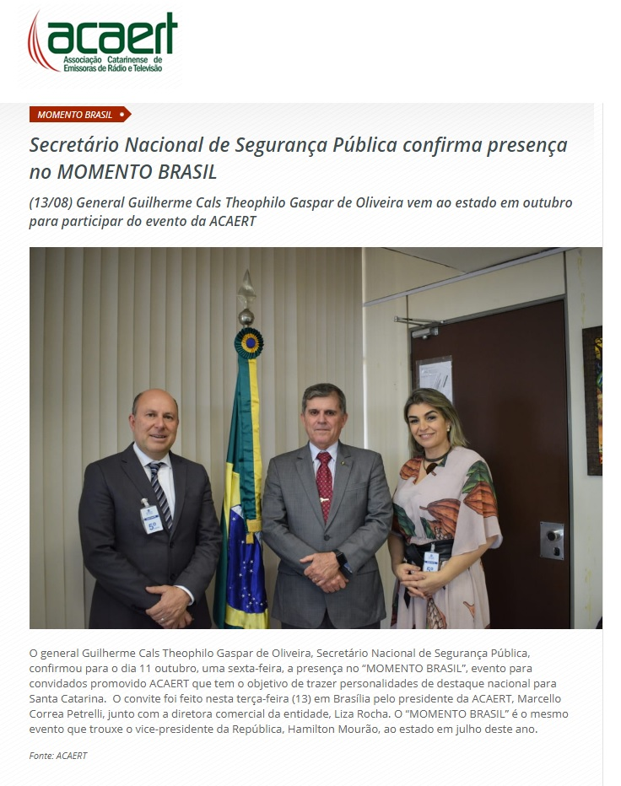
Site ACAERT

Slide 8
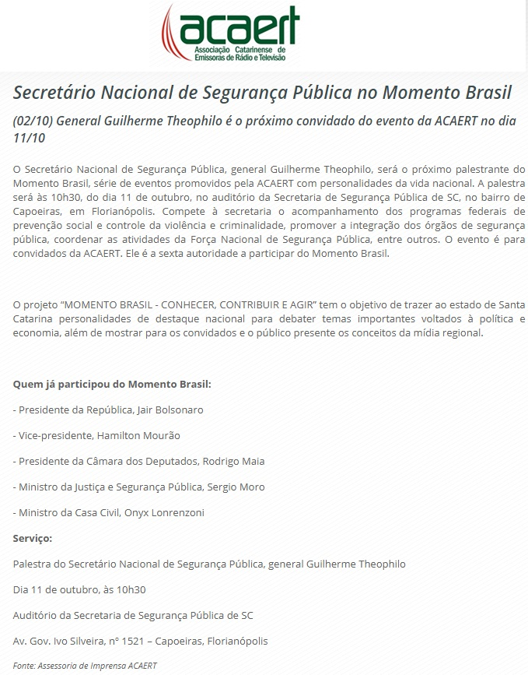
Site ACAERT

Slide 9
Site ACAERT

Slide 10
Acontecendo Aqui

Slide 11
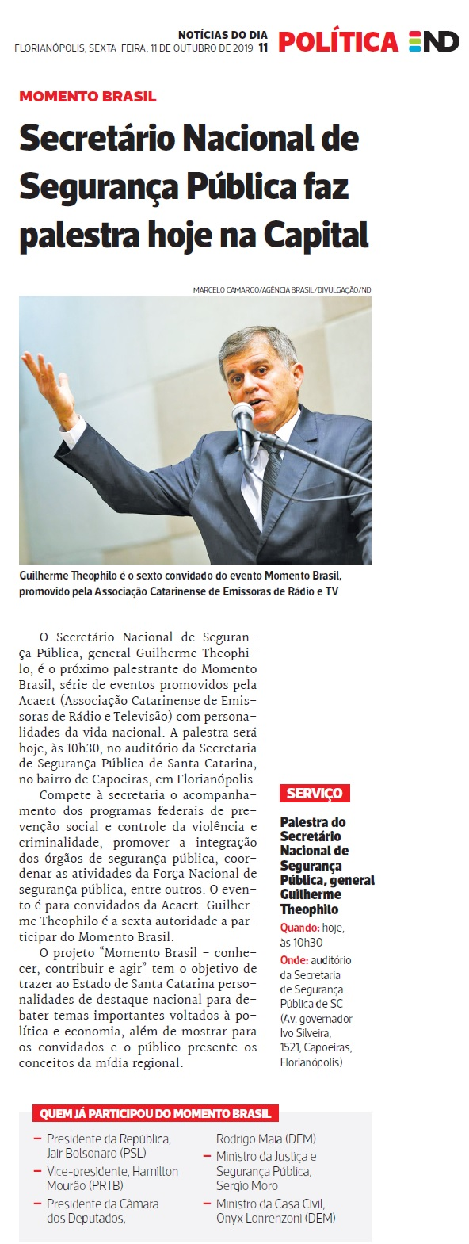
Jornal Notícias do Dia | Grupo RIC

Slide 12
Portal Making Of

Slide 13
Jornal A Notícia

Slide 14
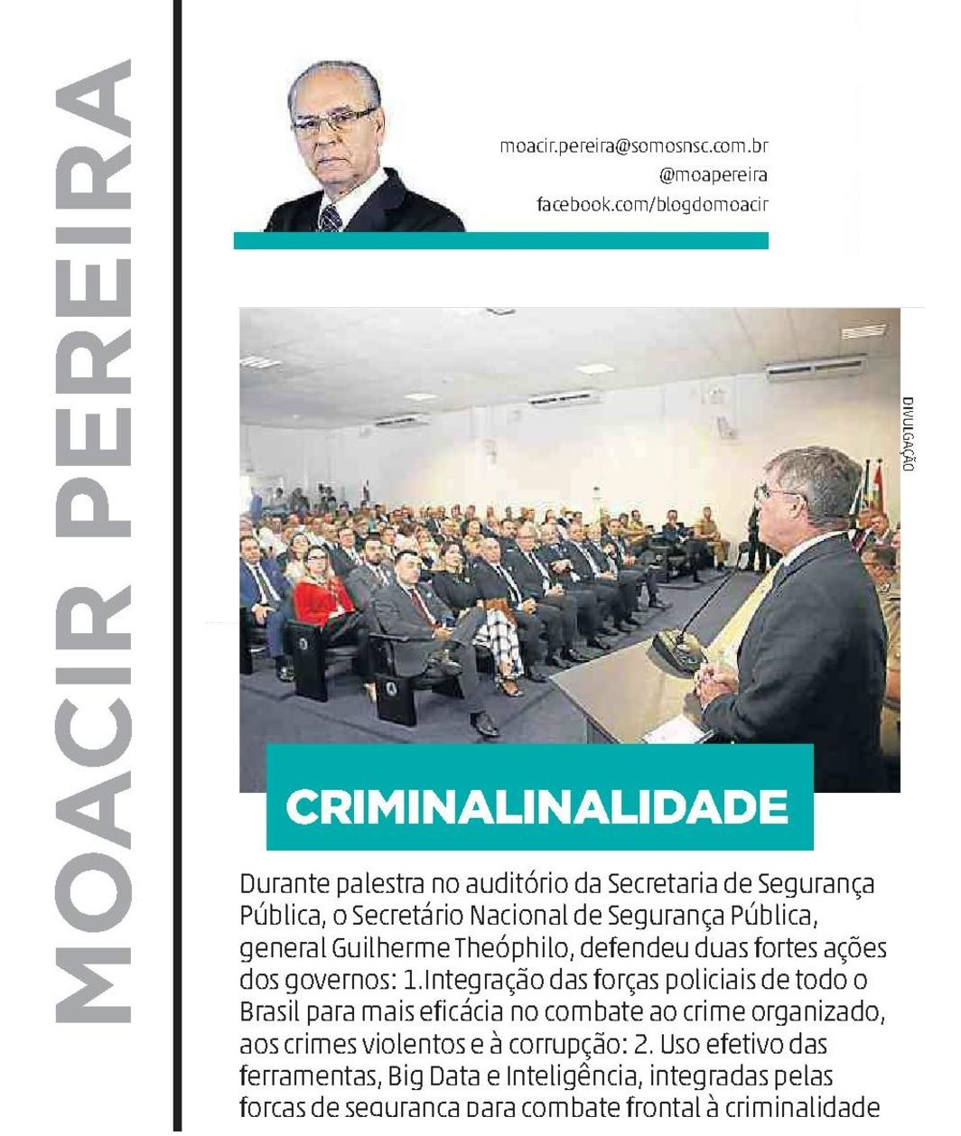
Jornal A Notícia

Slide 15
Portal Making Of

Slide 16
Central de Notícias

Slide 17
ClicSC

Slide 18
Jornal Diário Catarinense Moacir Pereira

Slide 19
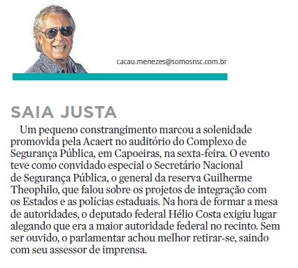
Jornal Diário Catarinense Cacau Menezes

Slide 20
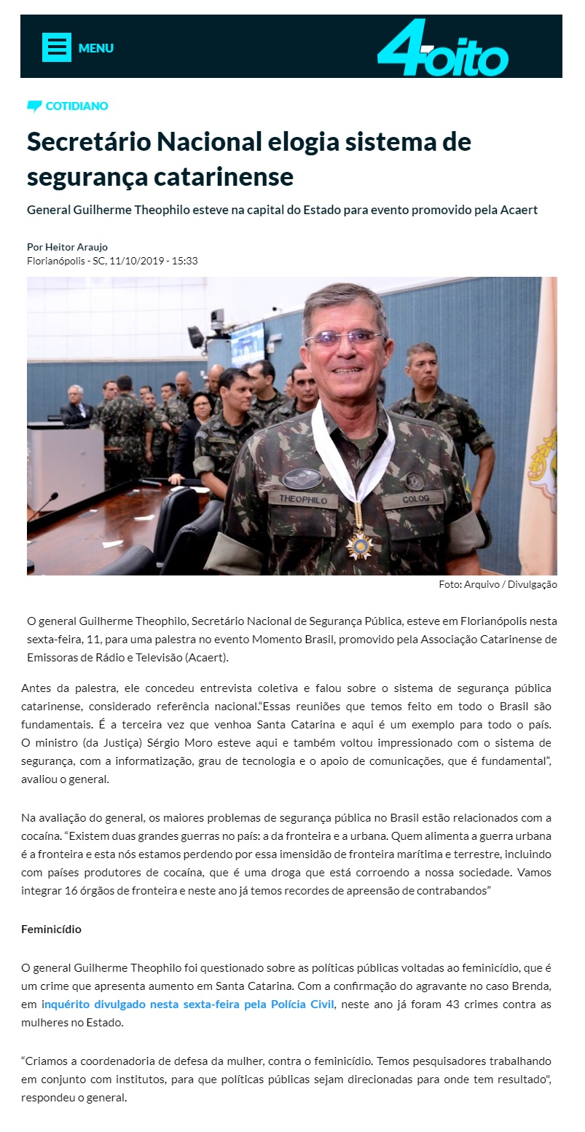
Veículo: 4Oito

Slide 21
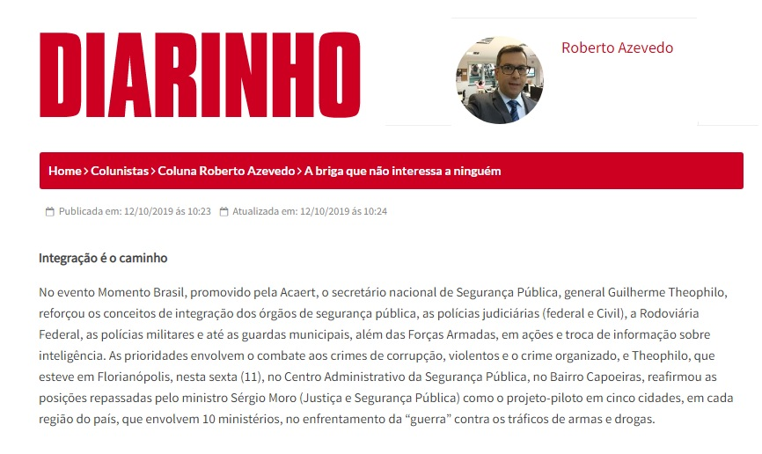
Veículo: Diarinho Roberto Azevedo | Itajaí

Slide 22
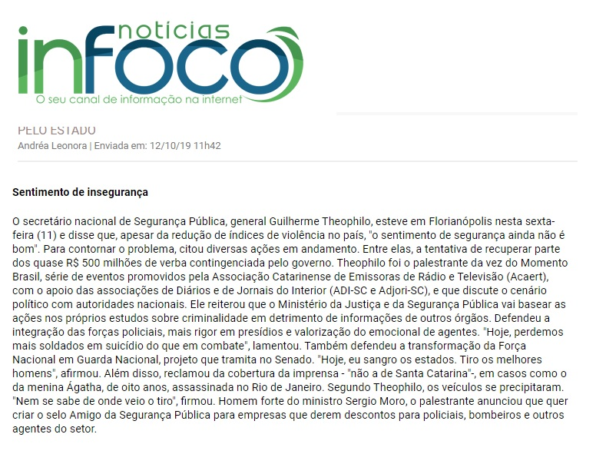
Veículo: Infoco Andréa Leonora | Coluna Pelo Estado

Slide 23
Veículo: Jornal Folha | Coluna Pelo Estado

Slide 24
Jornal de Santa Catarina Moacir Pereira

Slide 25
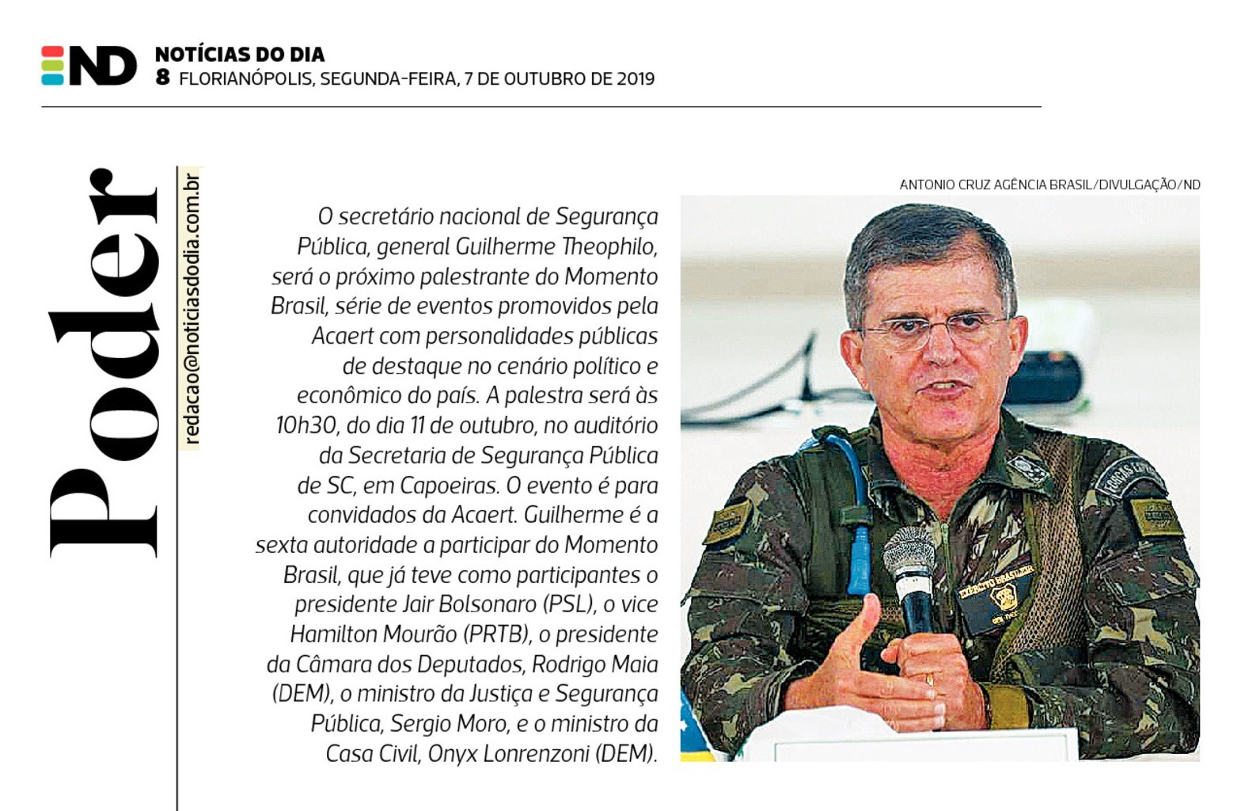
Jornal Notícias do Dia Coluna Poder | Grupo RIC

Slide 26
Jornal Notícias do Dia Capa | Grupo RIC

Slide 27
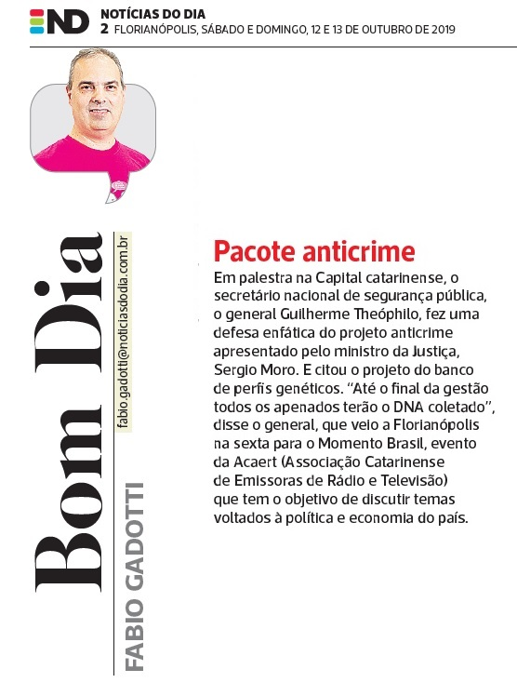
Jornal Notícias do Dia Fábio Gadotti | Grupo RIC

Slide 28
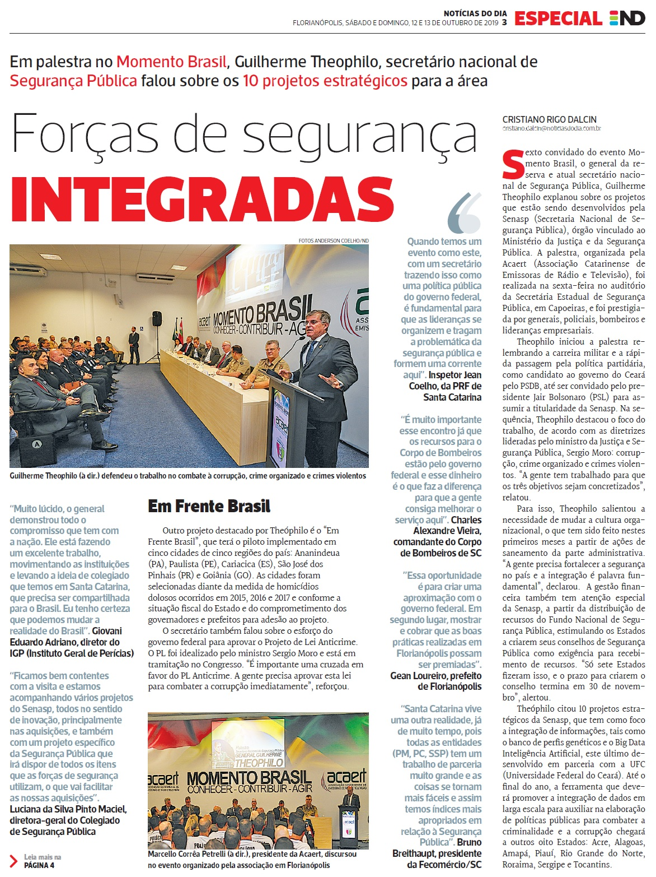
Jornal Notícias do Dia | Grupo RIC

Slide 29
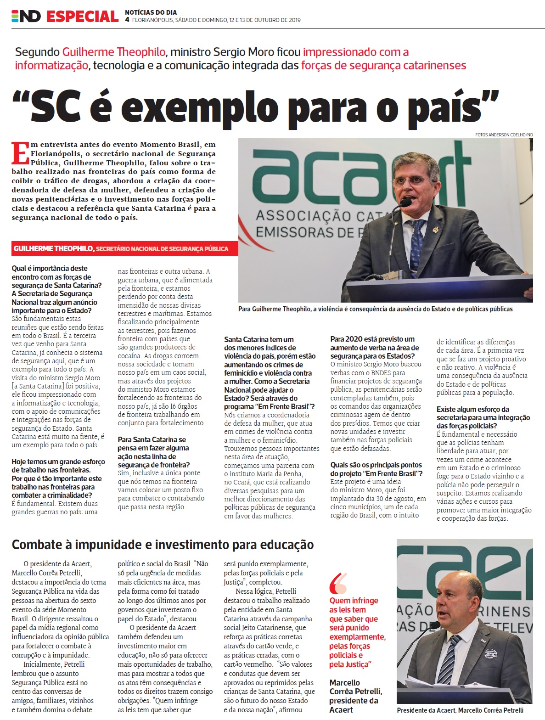
Jornal Notícias do Dia | Grupo RIC

Slide 30
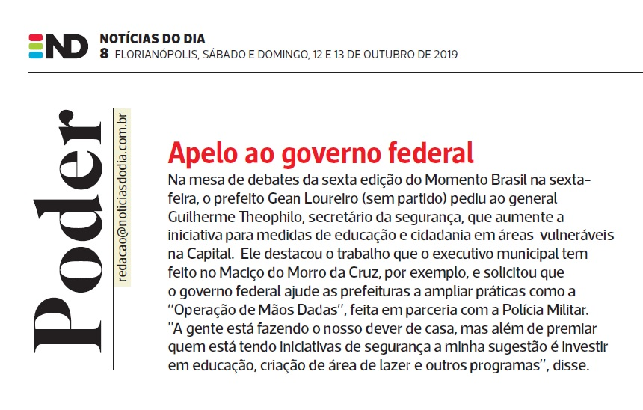
Jornal Notícias do Dia Coluna Poder | Grupo RIC

Slide 31
Jornal Notícias do Dia Coluna Paulo Alceu | Grupo RIC

Slide 32
Portal ND+ | Grupo RIC

Slide 33
Portal ND+ | Grupo RIC

Slide 34
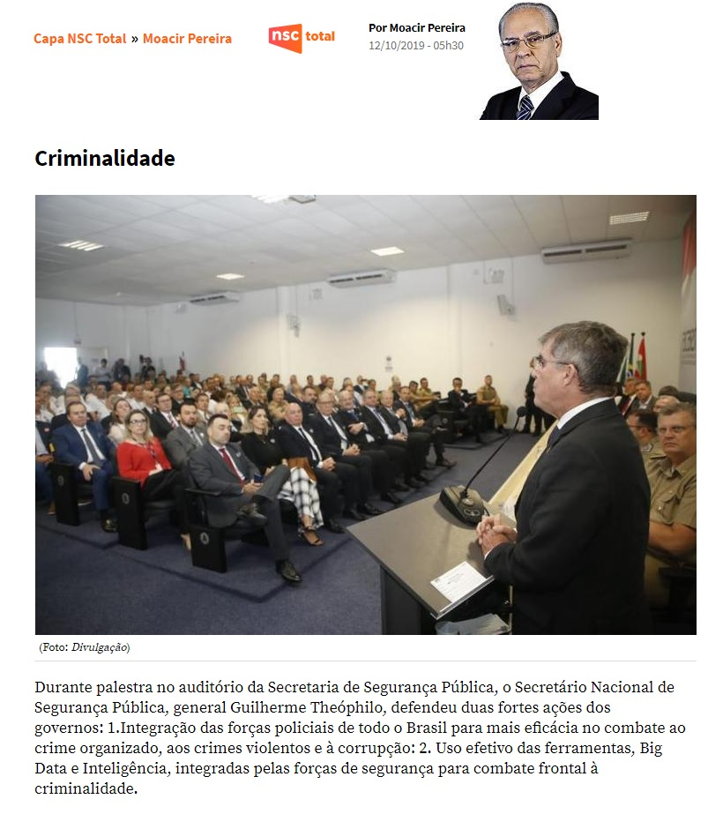
Portal ND+ | Grupo RIC

Slide 35
Portal NSCTotal | Grupo RIC

Slide 36
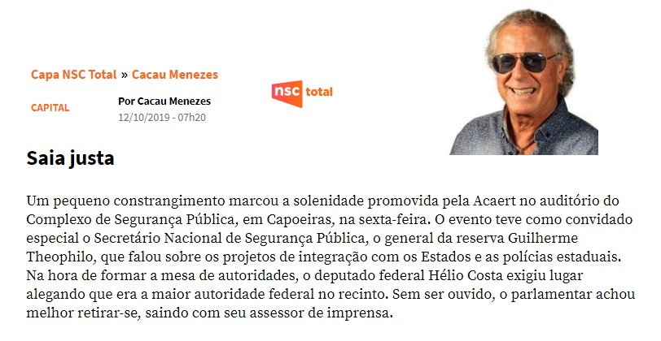
Portal NSCTotal Cacau Menezes | Grupo RIC

Slide 37
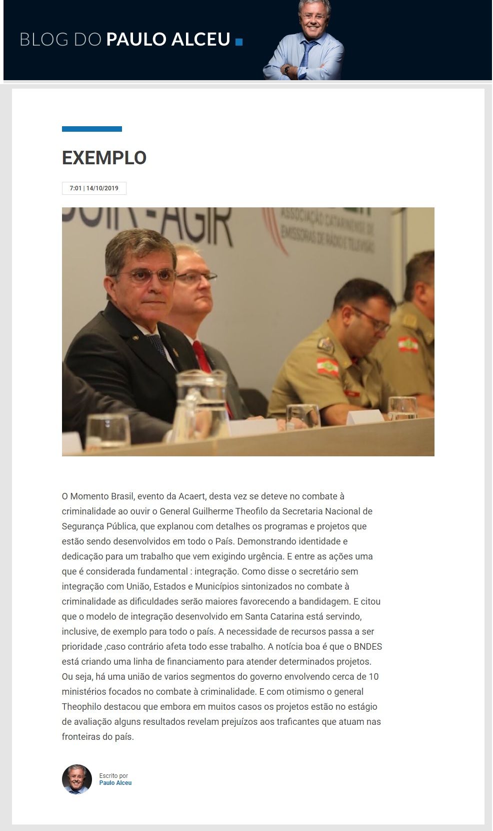
Blog Paulo Alceu

Slide 38
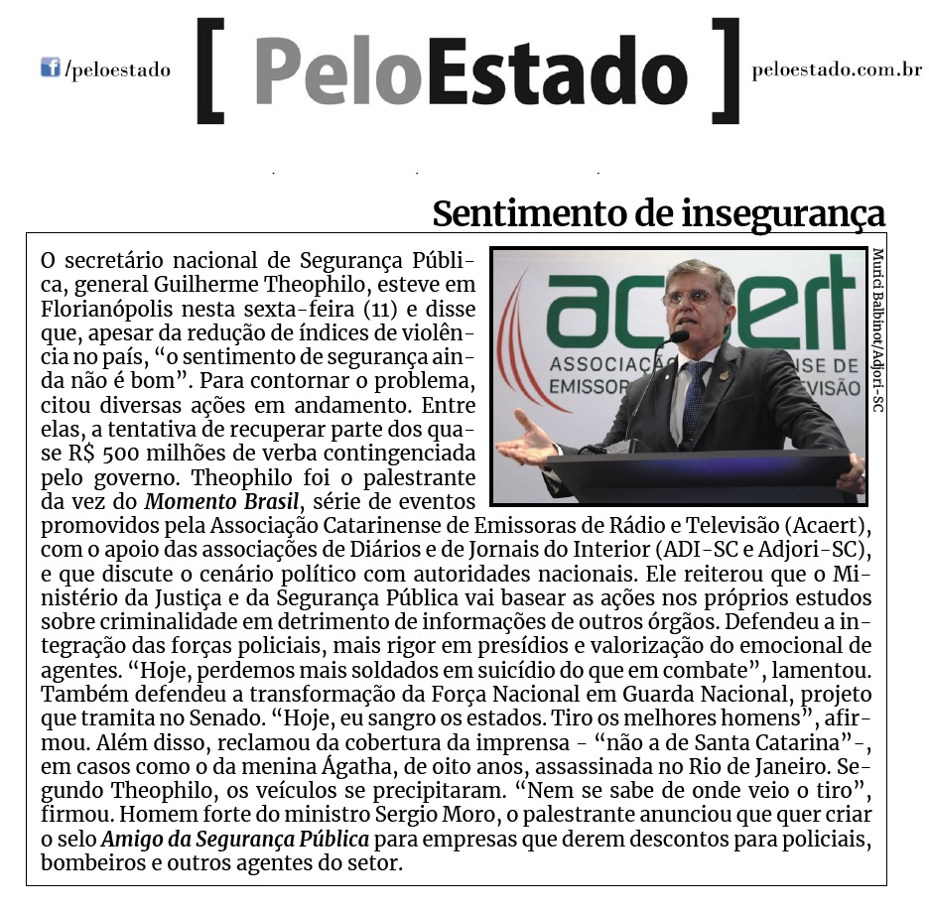
Coluna Pelo Estado ADI e Adjori

Slide 39
Portal RCN Adjori

Slide 40
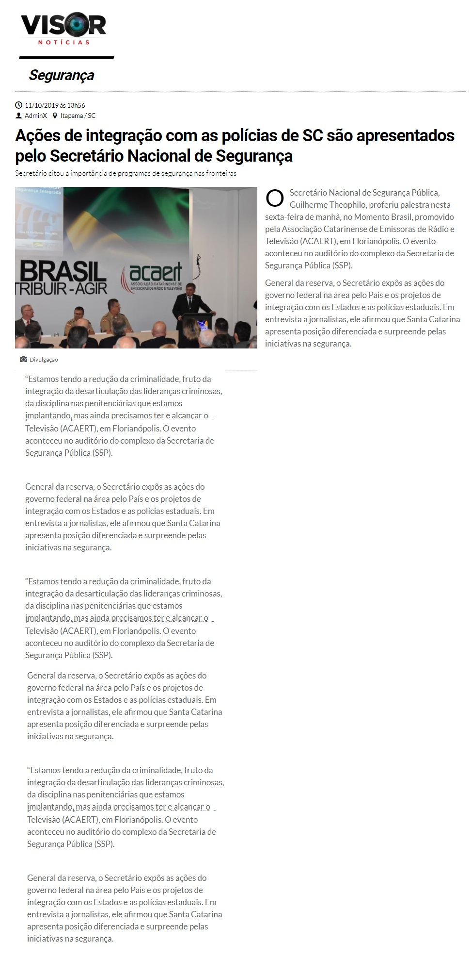
Portal Visor

Slide 41
Portal Acontecendo Aqui

Slide 42
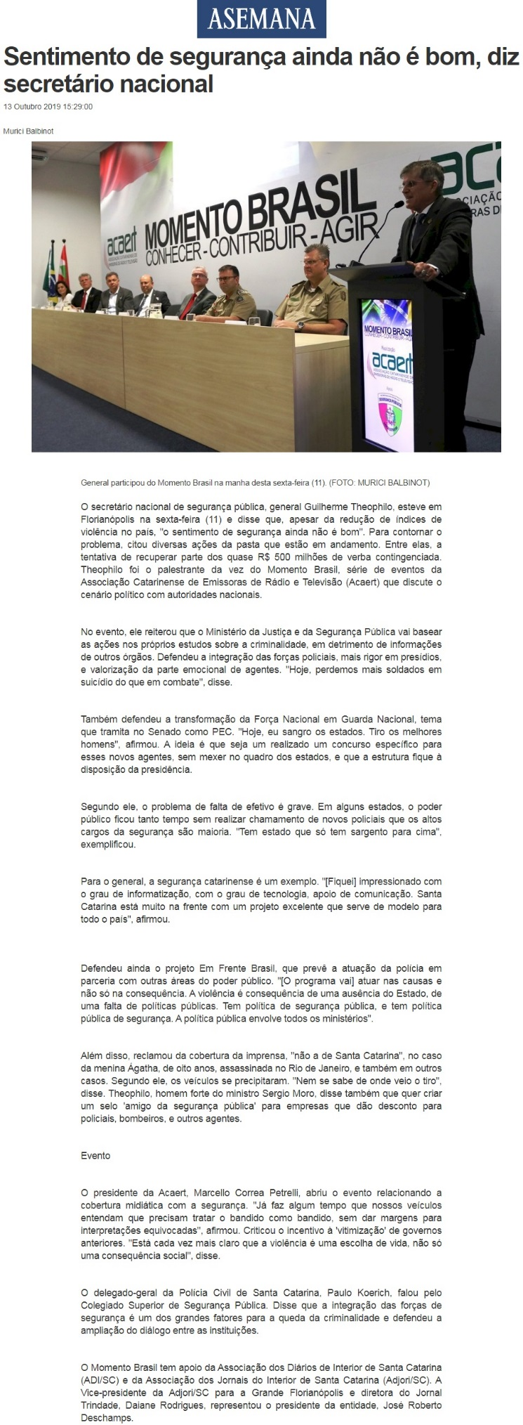
Portal A Semana | Curitibanos

Slide 43
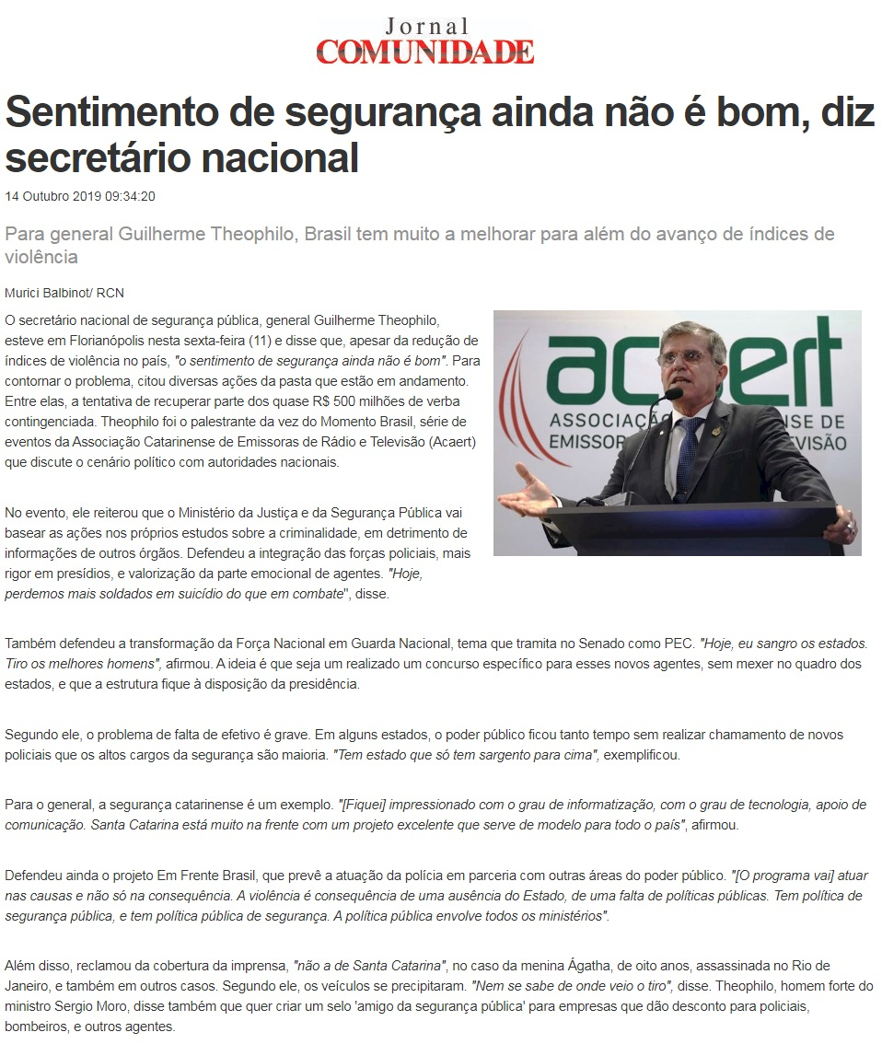
Jornal Comunidade

Slide 44
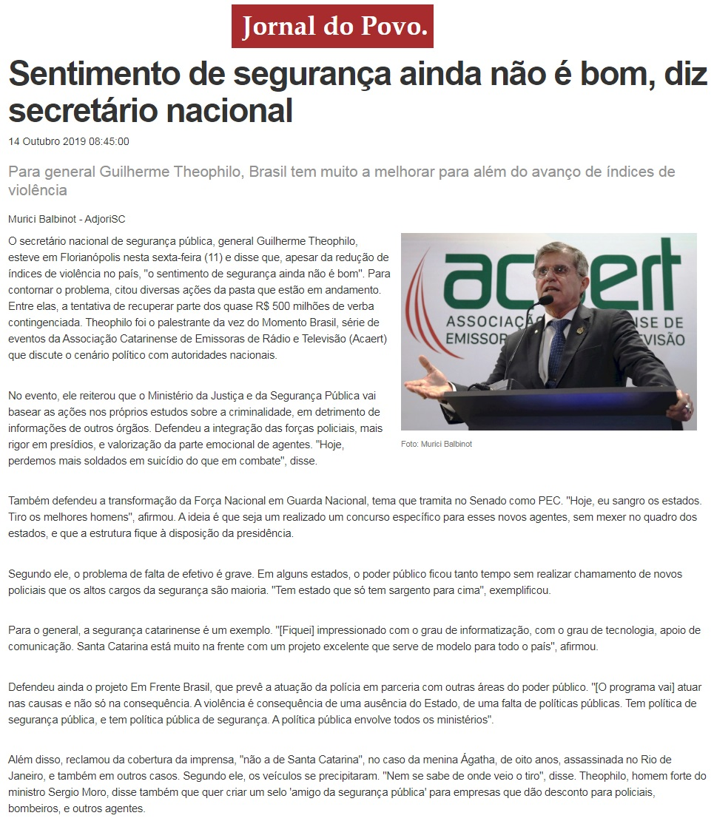
Jornal do Povo

Slide 45
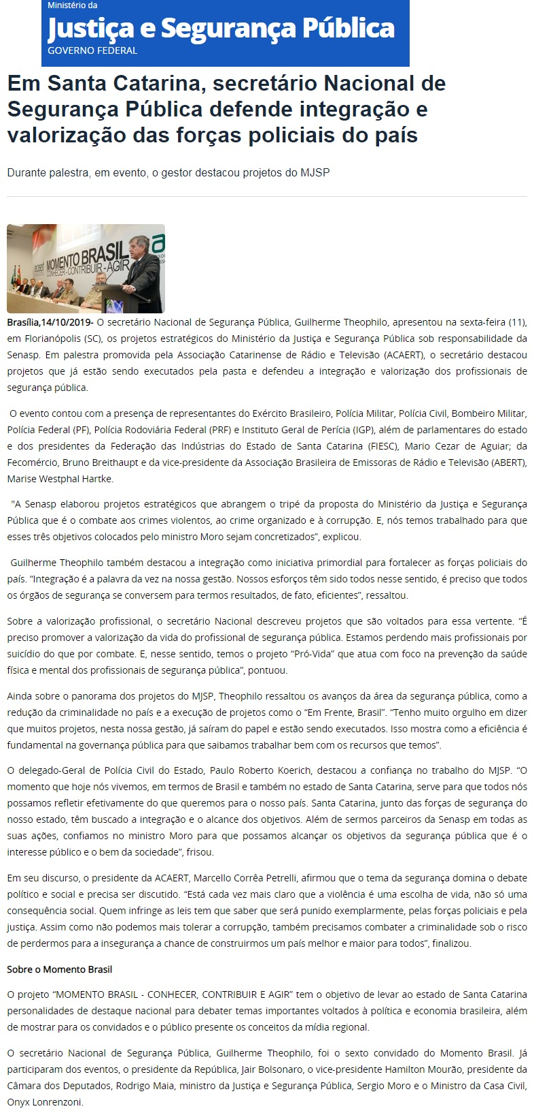
Site Ministério da Justiça

Slide 46
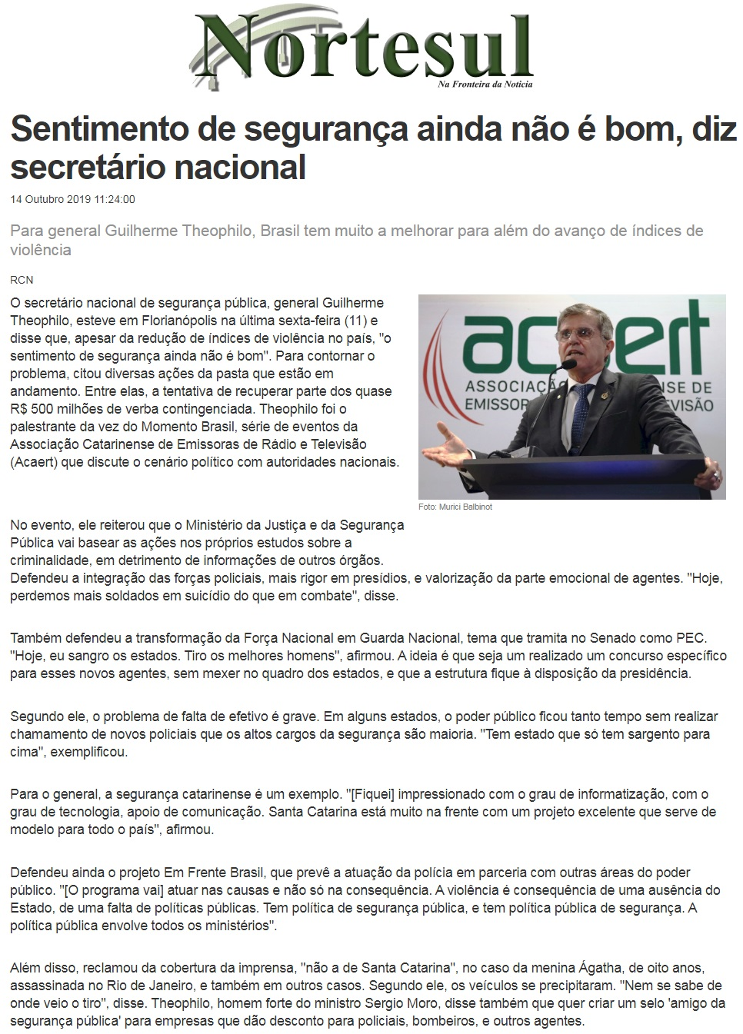
Nortesul

Slide 47
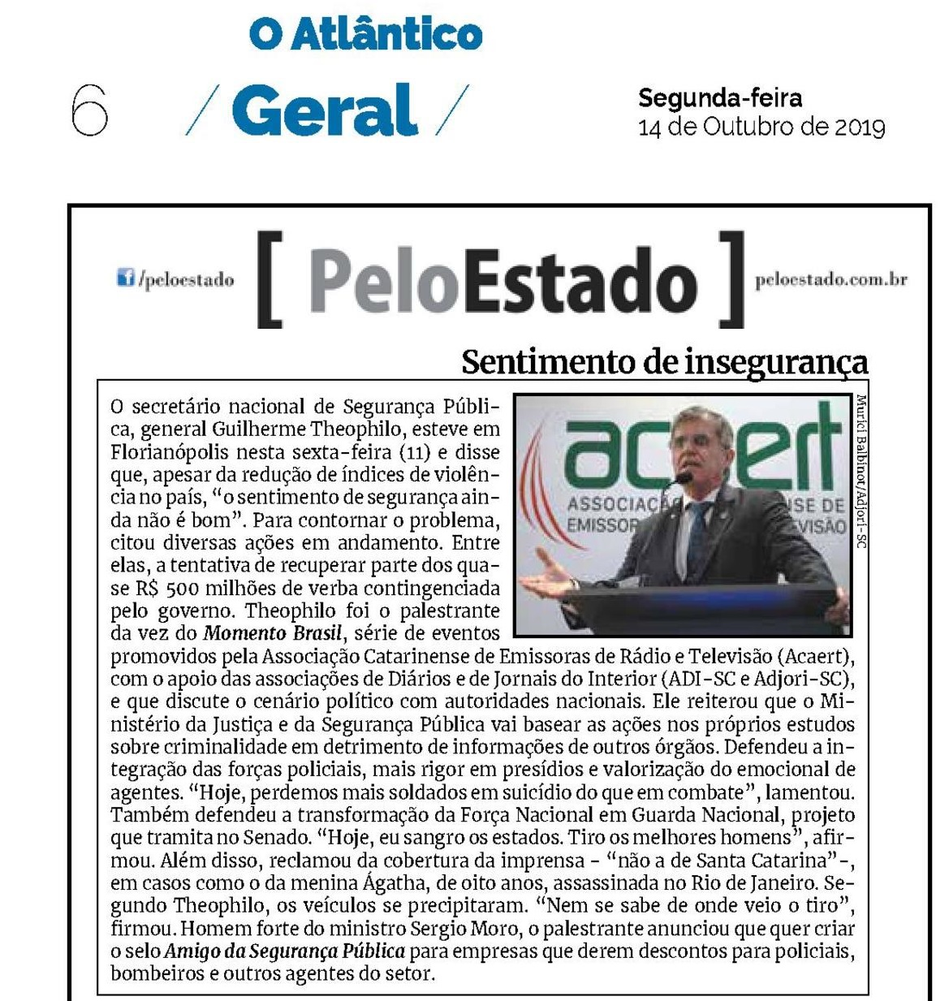
O Atlântico Coluna Pelo Estado

Slide 48
PostTV

Slide 49
Rádio Sentinela

Slide 50
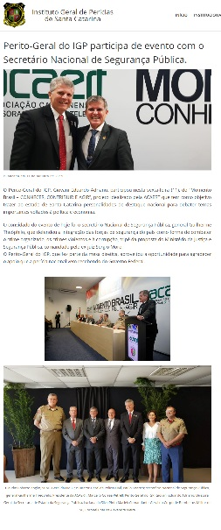
Portal IGP

Slide 51
TVBV
Data: 11/10/2019 19:00:00
• Emissora: TVBV/Florianópolis - Florianópolis
• Programa: Band Cidade
• Duração: 00:04:00
• Sinopse: Secretário Nacional de Segurança fez palestra em Florianópolis.

Slide 52
NSC TV
• Data: 11/10/2019 19:00:00
• Emissora: NSC/Florianópolis - Florianópolis
• Programa: NSC Notícias
• Duração: 00:00:20
• Sinopse: Secretário Nacional de Segurança fez palestra em Florianópolis.

Slide 53
RIC TV
Data: 11/10/2019 19:00:00
• Emissora: RIC/Florianópolis - Florianópolis
• Programa: RIC Notícias
• Duração: 00:04:00
• Sinopse: Secretário Nacional de Segurança fez palestra em Florianópolis.

